Slide 1
אלגוריתם חמדני
© שולמית יצחקי
0534194495©

Slide 2
במדעי המחשב, אלגוריתם חמדן (באנגלית: Greedy Algorithm) הוא אלגוריתם המתבסס על היוריסטיקה שלפיה בוחרים את האפשרות הטובה ביותר הנראית לעין בשלב הנוכחי, מבלי לקחת בחשבון את ההשפעה של צעד זה על המשך הפתרון. אלגוריתמים חמדנים נפוצים בפתרון בעיות מיטוב-שבהן מנסים למצוא את הפתרון הטוב ביותר.

Slide 3
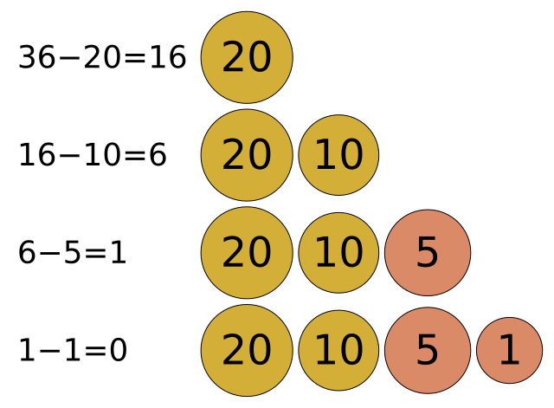
-לדוגמא בעיית המטבעות

Slide 4
נתון לנו סכום כסף
עלינו לשלמו במספר המינימלי של מטבעות
המטבעות הקימות:
1,5,10,20

Slide 5
פתרון:
בכל פעם ניקח את המטבע עם הערך הכי גדול שאפשר עכשיו לקחת.

Slide 6

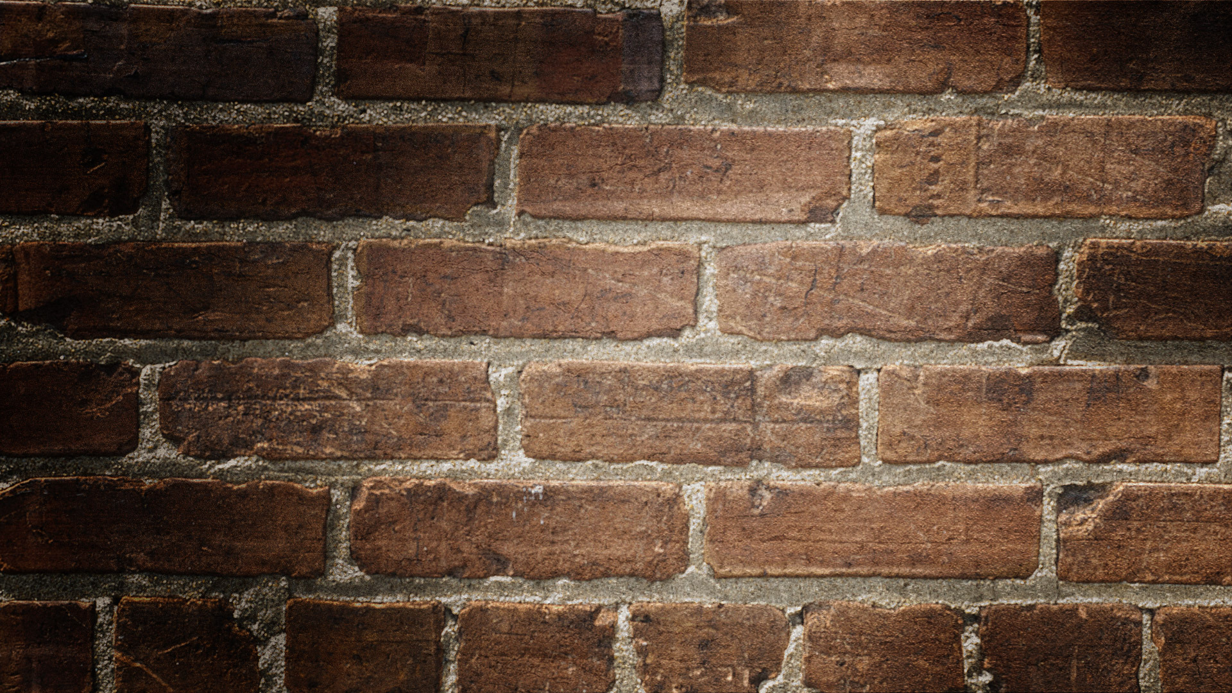
לדוג'
המספר 36
נבדוק ניתן לקחת 20-אם כן ניקח אם לא נעבור לאפשרות הקטנה יותר.

Slide 7
לאחר שלקחנו מטבע נוריד מהסכום המבוקש את ערך המטבע
ונעשה את אותן פעולות שוב:
נבדוק מהי המטבע המקסימלית שניתן לקחת ונוריד את הערך שלה מהסכום ושוב...
עד שהגענו לסכום 0.

Slide 8
דוגמא נוספת:
מה המספר המקסימלי שניתן להרכיב מהספרות הבאות:
1
6
9
5
6

Slide 9
חובה להשתמש בכל הספרות
ובכל סיפרה פעם אחת בלבד
1
6
9
5
6

Slide 10
דוגמאות למספרים:
16956, 65961,95616
המספר המקסימלי:
96651
1
6
9
5
6

Slide 11
המספר המקסימלי:
96651
בכל פעם לקחנו את המספר הגדול ביותר להיות הספרה התחלתית
בפעם הזו לקחנו את 9 להתחלה כי הוא המספר הגדול ביותר
אח"כ לקחנו את 6 כי הוא המספר הגדול ביותר עד כה ואז שוב את 6 אח"כ 5 ולבסוף 1
9
6
6
5
1

Slide 12
בעיית הפציינטים:
נתון לנו n מטופלים שמחכים בתור לרופא זמן של כל מטופלים הi הוא ti
עליך לחשב את הזמן הכולל המינימלי של ההמתנה
9
6
6
5
1

Slide 13
בעיית הפציינטים:
נניח שלרופא יש 3 מטופלים:
מטופל 1 – טיפול של 10 דקות.
מטופל 2 – טיפול של 30 דקות.
מטופל 3 – טיפול של 20 דקות.
10
30
20

Slide 14
בעיית הפציינטים:
נניח שלרופא יש 3 מטופלים:
מטופל 1 – טיפול של 10 דקות.
מטופל 2 – טיפול של 30 דקות.
מטופל 3 – טיפול של 20 דקות.
אפשרות אחת:
לפי הסדר 1,2,3
זמן ההמתנה:
מטופל 1 יכנס מיד ולא יחכה כלל
מטופל 2 יחכה 10 דקות ומיד יכנס.
מטופל 3
יחכה 10 דקות ואז יחכה עוד 30 דקות
סה"כ המתנה: 10+10+30=50
10
30
20

Slide 15
אפשרות נוספת:
לפי סדר זמן הטיפול מהגדול לקטן
זמן ההמתנה:
מטופל 2 יכנס מיד ולא יחכה כלל
מטופל 3 יחכה 10 דקות ומיד יכנס.
מטופל 1
יחכה 10 דקות ואז יחכה עוד 20 דקות
סה"כ המתנה: 10+10+20=40
איך נסדר שזמן ההמתנה של כל המטופלים תמיד יהיה הקטן ביותר????
10
30
20

Slide 16
בעיית הפציינטים:
נניח שלרופא יש 3 מטופלים:
מטופל 1 – טיפול של 10 דקות.
מטופל 2 – טיפול של 30 דקות.
מטופל 3 – טיפול של 20 דקות.
מסקנה:
כדי למזער את זמן ההמתנה הכולל צריך לטפל קודם במי שזמן הטיפול שלו קצר יותר.
10
30
20

Slide 17
ולכן התשובה תהיה:
בכל שלב ניקח את הפציינט שזמן ההמתנה שלו הוא המינימלי.

Slide 18
ולכן התשובה תהיה:
בכל שלב ניקח את הפציינט שזמן ההמתנה שלו הוא המינימלי.
נמחק אותו מהרשימה
נמשיך שוב למטופלים הבאים (תת בעיה) באותו אופן.

Slide 19
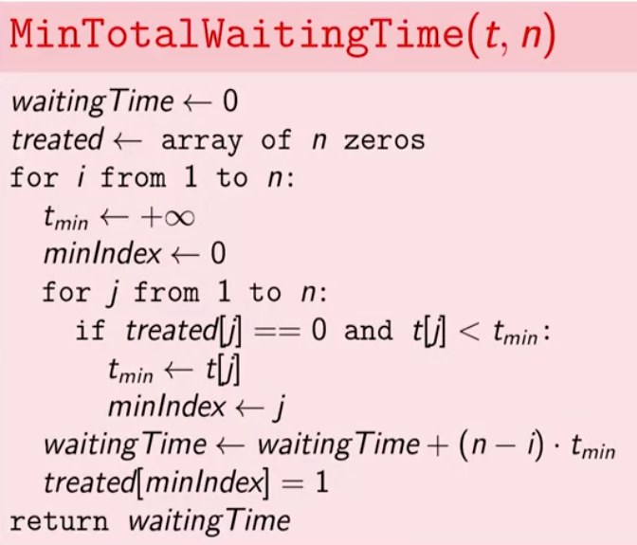
האלגוריתם הבא בוחר בכל פעם את החולה עם זמן ההמתנה המינימלי ומטפל בו (מוחק אותו מהרשימה)
וממשיך הלאה.

Slide 20
זמן הריצה הינו n*(n+n-1+n-2+n-3…)
N²
וניתן לעשות זאת במיון מהיר ולקחת לפי הסדר מהקטן לגדול בזמן: n*log(n)

Slide 21
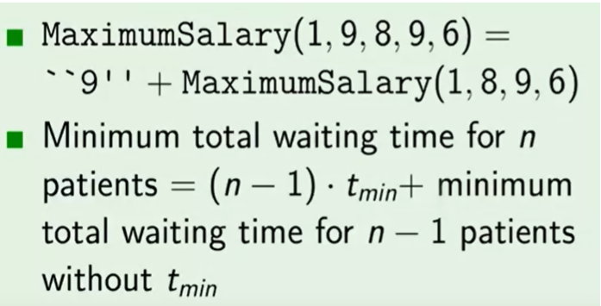

Slide 22
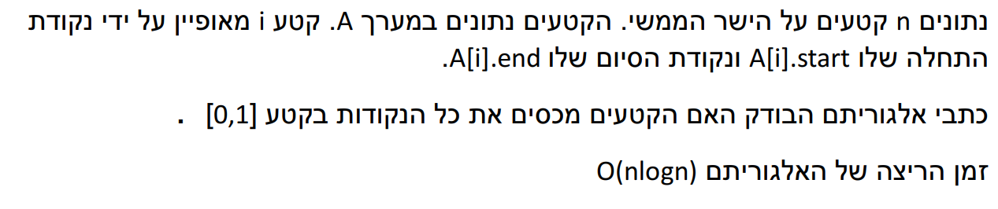

Slide 23
הוכחת האלגוריתם:
בהוכחה צריך להוכיח 2 דברים :
שבפתרון נכון ומחזיר את התוצאה הנכונה.
שהפתרון אופטימלי - שהפתרון מחזיר את התוצאה הטובה ביותר

Slide 24
הוכחת האלגוריתם:
לדוגמא בבעיית התור הקצר ביותר, עלינו להוכיח:
שבפתרון נכון ומחזיר את התוצאה הנכונה כלו' שהוא עומד בדרישות השאלה: שכל המטופלים נכנסים. ונכנסים פעם אחת בלבד.
שהפתרון אופטימלי - שהפתרון מחזיר את התוצאה הטובה ביותר כלו' שסך זמן הטיפול של כולם הוא הכי קצר ולא קיים סדר אחר שייקח פחות זמן

Slide 25
שלבים לבדיקת והוכחת נכונות של אלגוריתם חמדני
שלב 1: להבין את מבנה הבעיה
שלב 2: לזהות את עקרון הבחירה החמדנית
שלב 3: להוכיח שהיא לא שוברת את האופטימליות
שלב 4: הוכחת אופטימליות — מתי ולמה

Slide 26
שלבים לבדיקת והוכחת נכונות של אלגוריתם חמדני
שלב 1 : להבין את מבנה הבעיה
לפני שמוכיחים — צריך לבדוק אם הבעיה בכלל מתאימה לגישה חמדנית.

Slide 27
שלבים לבדיקת והוכחת נכונות של אלגוריתם חמדני
שלב 2: לזהות את עקרון הבחירה החמדנית
זו הבחירה שעושים בכל צעד — למשל:
לבחור את הזמן הקצר ביותר (כמו בבעיית הפציינטים)
לבחור את הערך הגדול ביותר פר משקל (כמו בתיק הגב)
לבחור את הקשת הקצרה ביותר (כמו ב־Prim או Kruskal)
את צריכה לנסח במילים מה הבחירה שאת עושה בכל צעד, ולמה היא נראית “הגיונית”.

Slide 28
שלבים לבדיקת והוכחת נכונות של אלגוריתם חמדני
שלב 3: להוכיח שהיא לא שוברת את האופטימליות
כאן נכנסים לסוגי ההוכחות:
הוכחה בשלילה
טיעון החלפה (הכי נפוץ)

Slide 29
שלבים לבדיקת והוכחת נכונות של אלגוריתם חמדני
שלב 3: להוכיח שהיא לא שוברת את האופטימליות
הוכחה בשלילה
נניח שזה לא נכון שהאלגוריתם שלך אופטימלי — ונגיע לסתירה.
איך זה עובד בשלבים:
נניח שהאלגוריתם החמדני מצא פתרון כלשהו.
נניח שקיים פתרון טוב יותר (עם עלות קטנה יותר, זמן קצר יותר, רווח גבוה יותר וכו’).
נראה שאי אפשר שפתרון כזה באמת קיים, כי הוא היה סותר את הדרך שבה האלגוריתם בוחר את הבחירות שלו.
דוגמה פשוטה:
בבעיית הפציינטים — נניח שהסדר החמדני (מהמטופל הקצר לארוך) אינו אופטימלי.
אז קיים סדר טוב יותר.
אבל אם בסדר הזה יש שני מטופלים הפוכים (ארוך לפני קצר), נוכל להחליף ביניהם ולשפר את הפתרון ⇒ סתירה.
מכאן שהסדר החמדני כן אופטימלי.

Slide 30
שלבים לבדיקת והוכחת נכונות של אלגוריתם חמדני
שלב 3: להוכיח שהיא לא שוברת את האופטימליות
2. טיעון החלפה (Exchange Argument)
זו הדרך ה"קונסטרוקטיבית" יותר — לא בשלילה, אלא בהדרגה.
איך זה עובד:
נניח שיש פתרון אופטימלי אחר שלא תואם את האלגוריתם שלך.
נסתכל על המקום הראשון שבו הפתרון האופטימלי שונה מהאלגוריתם החמדני.
נחליף בין הבחירה של הפתרון האופטימלי לבחירה של האלגוריתם.
נוכיח שהפתרון החדש לא פחות טוב (עדיין אופטימלי).
נחזור על זה עד שכל הבחירות תואמות את האלגוריתם החמדני.
ככה הראית שהאלגוריתם החמדני יכול להגיע לפתרון אופטימלי מבלי להפסיד דבר.
דוגמה:
בבעיית הפציינטים:
נניח שקיים סדר אופטימלי שלא ממוין לפי זמני טיפול.
מצאי את המקום הראשון שבו מטופל ארוך מופיע לפני קצר.
החליפי ביניהם → זמן ההמתנה הכולל קטן.
חזרי עד שהתור ממוין לפי זמני טיפול.
=> הסדר החמדני (ממוין עולה) הוא אופטימלי.

Slide 31
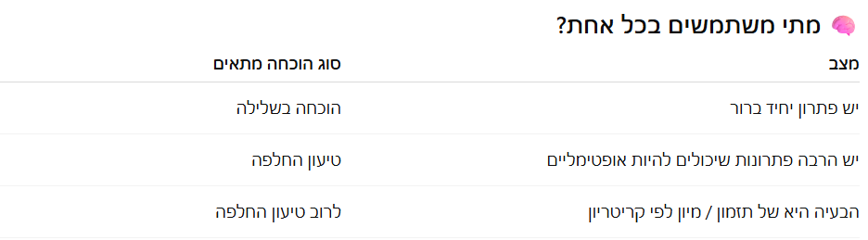
שלבים לבדיקת והוכחת נכונות של אלגוריתם חמדני
שלב 3: להוכיח שהיא לא שוברת את האופטימליות

Slide 32
שלבים לבדיקת והוכחת נכונות של אלגוריתם חמדני
שלב 3: להוכיח שהיא לא שוברת את האופטימליות
טיעון החלפה = “אפשר לסדר את הפתרון מחדש שיהיה כמו שלי”
הוכחה בשלילה = “לא יתכן שפתרון אחר טוב יותר”

Slide 33
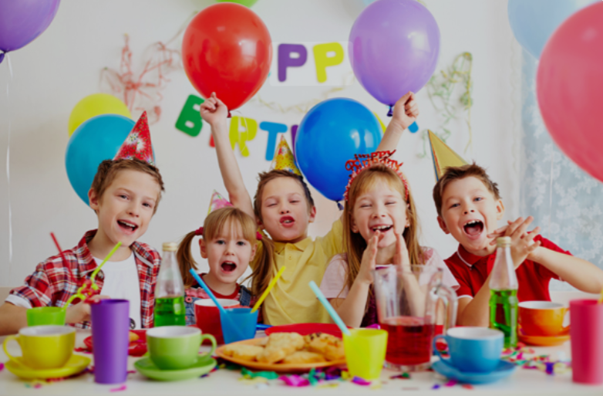
חלוקת ילדים לקבוצות

Slide 34
חלוקת ילדים לקבוצות
נתונה רשימה של גילאי ילדים שהגיעו למסיבה.
צריך לחלק את הילדים למינימום מספר של קבוצות, כך שבתוך כל קבוצה —
ההפרש בין הילד הצעיר ביותר לילד המבוגר ביותר אינו עולה על שנתיים.

Slide 35
לדוגמא
📥 קלט:
רשימה (או מערך) של גילאים — לדוגמה:
[5, 8, 6, 4, 7, 10, 9]
📤 פלט:
המספר המינימלי של קבוצות הנדרשות, לדוגמה:
3 קבוצות: 4,5,6
7,8
9,10

Slide 36
פתרון
כדי למזער את מספר הקבוצות, כדאי שכל קבוצה תכיל כמה שיותר ילדים שעדיין עומדים בתנאי של הפרש גילאים ≤ 2.
בכל שלב:
ממיינים את רשימת הגילאים בסדר עולה.
מתחילים מהילד הצעיר ביותר ויוצרים קבוצה חדשה.
מוסיפים לקבוצה את כל הילדים שגילם קטן או שווה ל־(גיל הצעיר + 2).
כשמגיעים לילד שגילו גדול מדי — מתחילים קבוצה חדשה.
ממשיכים עד שכל הילדים שובצו.

Slide 37
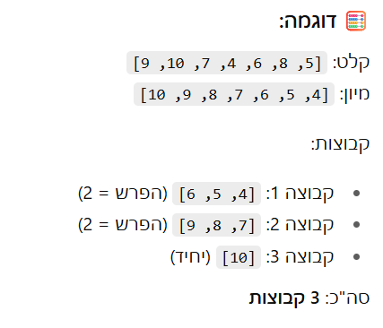

Slide 38
הוכחה
שלב 1: נכונות
נראה שכל קבוצה שנוצרת באמת תקינה.
כלומר, כל זוג ילדים באותה קבוצה מקיים:
הפרש הגילאים לא גדול מ2!
אנחנו לוקחים כל את הילד הכי קטן ומצרפים את הגדולים שהפרשם לא גדול מ2 מהקטן ולכן לא יהיה הפרש גדול מ2.
כל הילדים מתחלקים לקבוצות כי האלגוריתם שלנו יעצור רק כאשר כל הילדים

Slide 39
הוכחה המשך
שלב 2: אופטימליות
כאן בא החלק החשוב — נוכיח שאי אפשר להגיע לפחות קבוצות.
נניח בשלילה שקיים פתרון טוב יותר, כלומר עם פחות קבוצות.
נניח שהאלגוריתם הקיים יצר קבוצה שמתחילה בילד C ונגמרת בילד בגיל a,
והילד הבא שלא נכנס אליה הוא בגיל b, כך ש־ A-B>2
ייווצר קבוצה נוספת שתכיל את B ובכך יהיה עוד קבוצה שיכולנו לחסוך אם היינו מכניסים את B לקבוצה של A. וכאן יש סטירה לאופטימליות כי זה לא סך הקבוצות המינימלי.

Slide 40
הוכחה המשך
שלב 2: אופטימליות המשך
נניח שהאלגוריתם הקיים יצר קבוצה שנגמרת בילד בגיל a,
והילד הבא שלא נכנס אליה הוא בגיל b, כך ש־ A-B>2
בפתרון האופטימלי שני הילדים האלו (או חלק מהילדים שביניהם) היו אמורים להיות באותה קבוצה —
אבל אז בהכרח קיים זוג ילדים שהפרש הגילאים ביניהם גדול מ־2,
וזה מפר את תנאי הבעיה.
מכאן נובע שהנחתנו שגויה, ולכן האלגוריתם שלנו מינימלי.

Slide 41
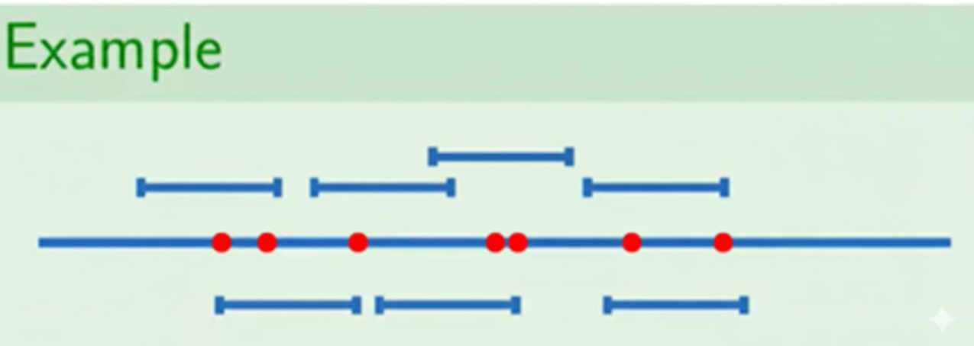
הסבר נוסף-בעיית כיסוי הנקודות
נתון לנו רשימה של נקודות עלינו לכסות את כל הנקודות בעזרת מינימום קטעים באורך 2

Slide 42
הוכחה המשך
בעיית הקטעים היא בעיה מפורסמת ומהווה בסיס לפתרון בעיות נוספות. איך?
נתבונן ונראה שהבעיה דומה מאוד לבעיה במסיבה.
אם ניקח את הבעיה שלנו יש לנו נקודות שהם הגלאים של הילדים וכל קבוצה הינה קטע. לא יכול להיות קטע גדול מ2 כי לא יכול להיות הפרש גילאים גדול 2 עלינו לכסות את כל הנקודות בקטעים כי עלינו להכניס את כל הילדים-הגילאים לקבוצות.

Slide 43
פתרון לבעיית הקטעים
בכל שלב נבחר את הנקודה השמאלית ביותר שקודם כוסתה ונניח עליה קטע בארך 2 שיתחיל בה.
עלינו להוכיח שהפתרון:
תקין
אופטימלי

Slide 44
הוכחת התקינות
בכל שלב בוחרים נקודה שטרם כוסתה ומכיסים אותה וכלן יוצא שבסוף האלגוריתם כל הנקודות יהיו מכוסות!

Slide 45
הוכחת אופטימליות
הוכחה לפי טיעון החלפה
בחירה חמדנית
  נניח שיש פתרון אופטימלי- אוסף קטעים לכיסוי הנקודות. נמיין את הקטעים על פי נקודות ההתחלה שלהם.
  אם הקטע הראשון לא מתחיל בנקודה השמאלית ביותר, נזיז אותו כך שיתחיל בדיוק שם.
  אחרי ההזזה הפתרון עדיין תקין משום שהנחנו שהנקודה הינה השמאלית ביותר ולכן אין נקודות משמאלה שנשארו כעת ללא כיסוי. הפתרון נותר אופטימלי משום שלא שינינו את כמות הקטעים.
  (בנקודות מצד ימין- לא יתכן שנוסיף עוד קטע לנקודות שכבר מכוסות כי אחרת זה לא היה האופטימלי)
תת-מבנה אופטימלי
  אחרי הקטע הראשון, נותרות נקודות מימין.
  זו שוב אותה בעיה – כיסוי נקודות בקטעים באורך 2.
  בכל שלב הבחירה החמדנית נשמרת.
  לכן האלגוריתם יוצר פתרון אופטימלי לכל גודל קלט.

Slide 46
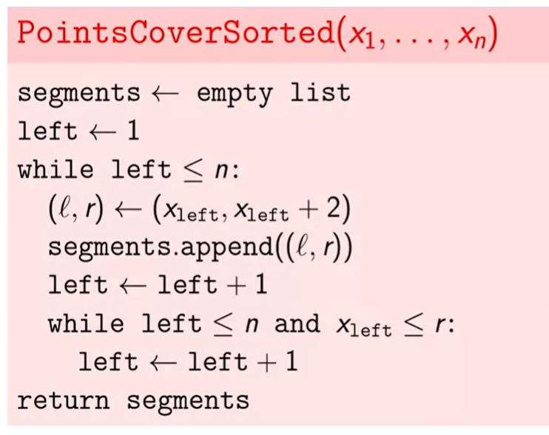
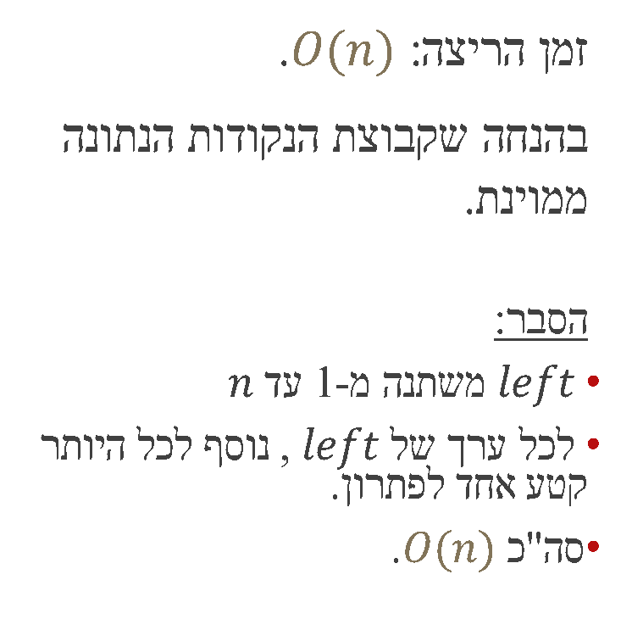
זמן הריצה: $O(n)$.
בהנחה שקבוצת הנקודות הנתונה ממוינת.
הסבר:
$left$ משתנה מ-1 עד $n$
לכל ערך של $left$ , נוסף לכל היותר קטע אחד לפתרון.
סה"כ $O(n)$.

Slide 47
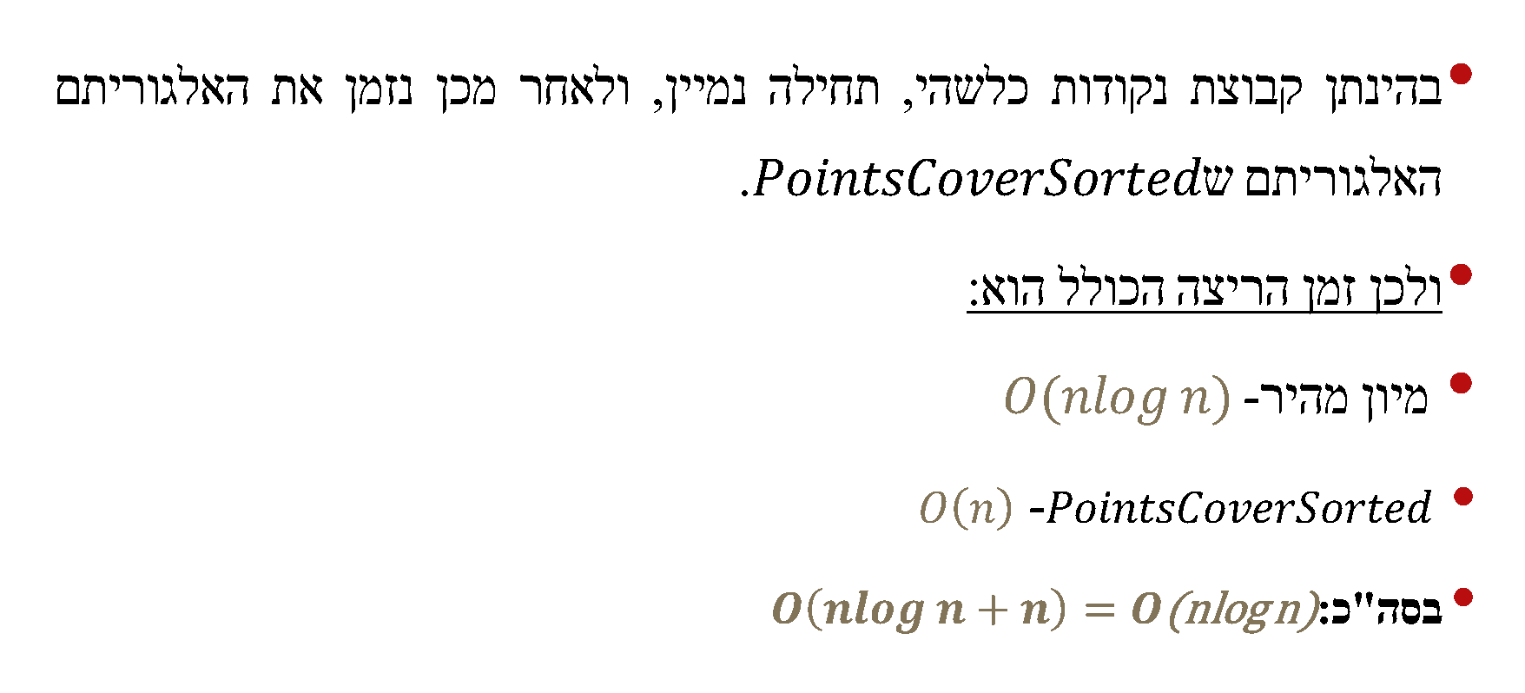
זמן ריצה
בהינתן קבוצת נקודות כלשהי, תחילה נמיין, ולאחר מכן נזמן את האלגוריתם האלגוריתם ש$PointsCoverSorted$.
ולכן זמן הריצה הכולל הוא:
מיון מהיר- $O(nlog n)$
$PointsCoverSorted$- $O\left(n\right)$
בסה"כ:$O\left(nlog n+n\right)=O$(nlog n)

Slide 48


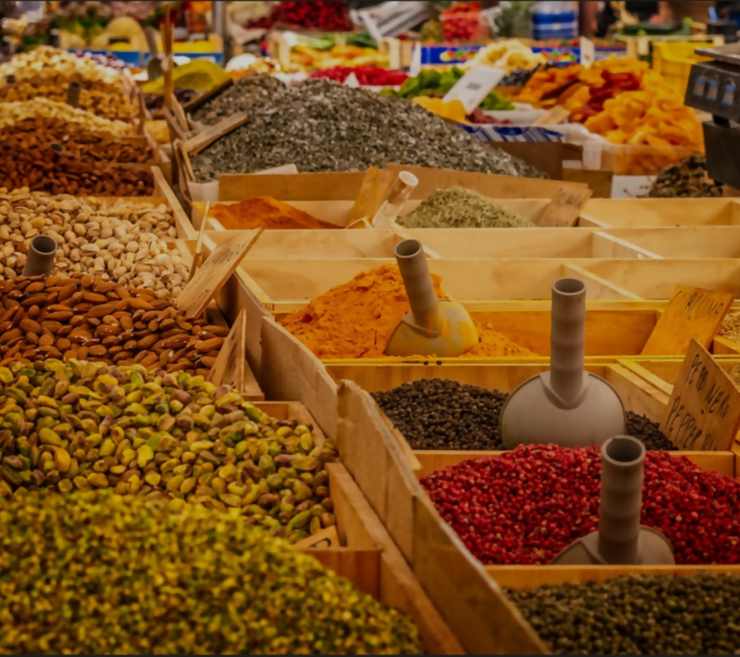
בעיית התרמיל בשברים

Slide 49
בעיית התרמיל
גנב נכנס לחנות תבלינים עם תרמיל שיכול להכיל W ק"ג
הוא רוצה למלא את התרמיל הכי שווה -להכניס כמה שיותר ק"ג ואת התבלינים הכי יקרים

Slide 50
בעיית התרמיל
קלט:
מערך בגודל n עם כל המשקלים של התבלינים שיש בחנות
והמחיר שלהם
פלט:
ערך מקסימלי של פרטים הניתנים להכניס לתרמיל בגודל W

Slide 51
בעיית התרמיל
שימי לב המחירים הינם לכל המשקל ולא לק"ג

Slide 52
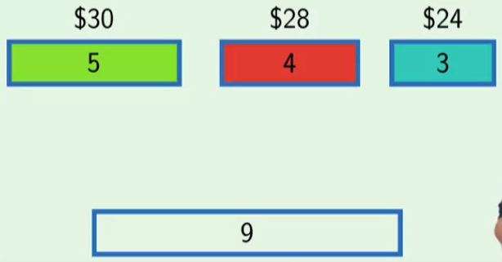
דוגמא:
נתון תרמיל הנושא משקל 9 ואת התבלינים הבאים:

Slide 53



דוגמא- פתרון 1

Slide 54
דוגמא- פתרון 1
לקחנו 5 ק"ג שעולים 30 + 4 ק"ג שעולים 28
סה"כ: 28+30=58$

Slide 55


דוגמא- פתרון 2

Slide 56
דוגמא- פתרון 2 לקחנו 5 ק"ג שעולים 30+ 3 ק"ג שעולים 24+ק"ג אחד שעולה רבע מ 28=7
סה"כ: 61$

Slide 57

דוגמא- פתרון 3
סה"כ: 64$

Slide 58
דוגמא- פתרון 3
סה"כ: 64$

Slide 59
דוגמא- חישוב רווח לכל יחידה

Slide 60
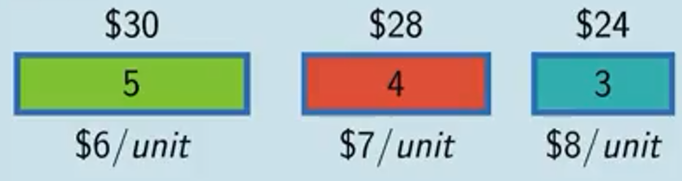
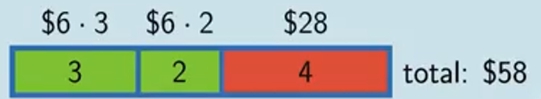
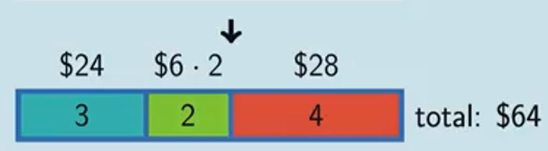
הרעיון

Slide 61
פתרון
נחשב כמה עולה ק"ג אחד ולפיו נדע מה הכי שווה לקחת. ניקח מה שהכי שווה: אם יש לנו מקום- ניקח את כל התבלין ונמשיך, אחרת ניקח ונמלא את כל המקום שיש לנו בתרמיל ונסיים.

Slide 62
הבחירה החמדנית:
נחשב מהו התבלין הכי 'שווה'-הכי יקר (לקילו ע"י שנחלק את המחיר במשקל)
ובכל שלב ניקח את התבלין היקר ביותר שעדיין לא לקחנו בכמות:
אם יש מקום בתרמיל לכל כמות התבלין שיש – ניקח את הכל.
אחרת ניקח לפי המקום שיש בתרמיל.
כלו’ )משקל התבלין, המקום בתרמילmin(
ונסמן שלקחנו אותו.

Slide 63
הוכחת תקינות
בכל שלב לוקחים את מינימום המשקל- של התבלין או של המקום הנותר. ולכן אין מצב שניקח יותר מהמשקל שבתרמיל וגם לא יותר מהמשקל הקיים.
(וכן לאחר שניקח נסמן שלקחנו ולא ניקח אותו שוב)

Slide 64
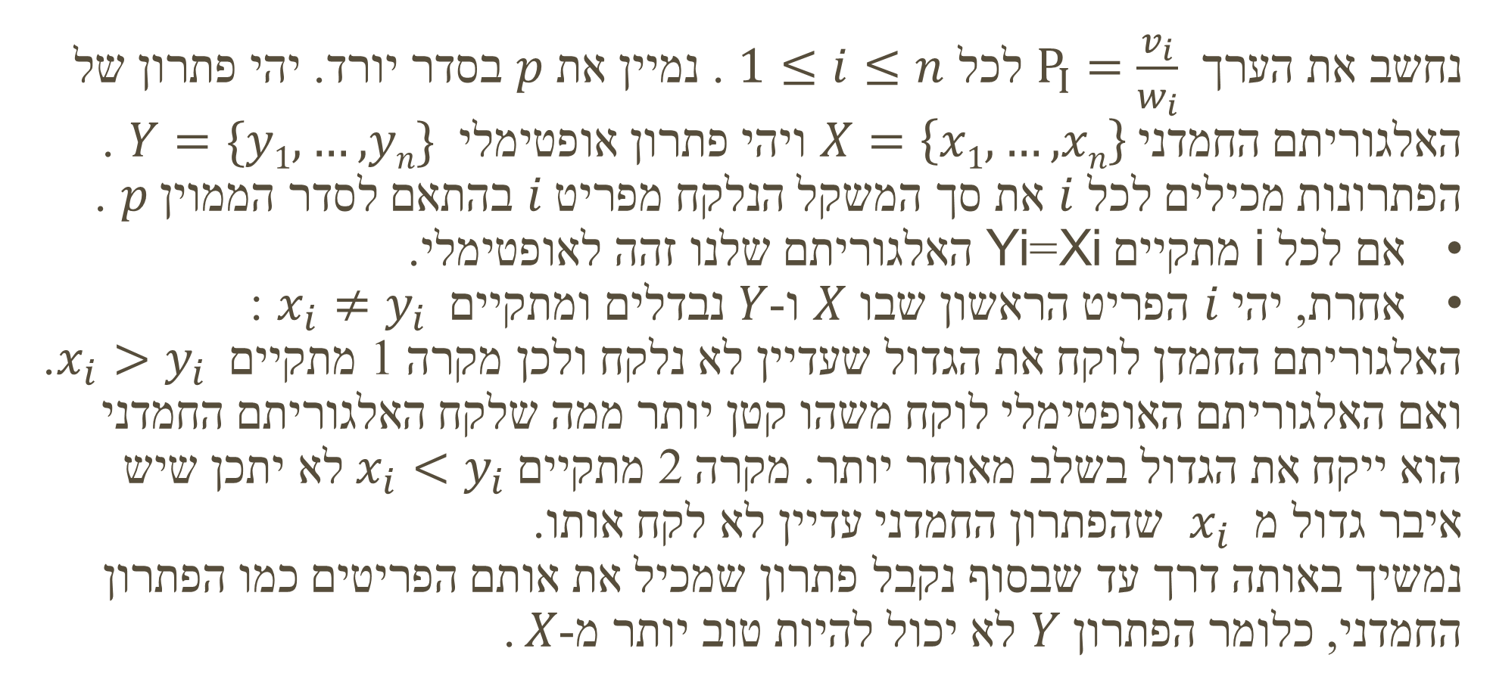
הוכחת אופטימליות
נחשב את הערך $p_{i}=\frac{v_{i}}{w_{i}}$ לכל $1≤i≤n$ . נמיין את $p$ בסדר יורד. יהי פתרון של האלגוריתם החמדני $X=\left\{x1,…,xn\right\}$ ויהי פתרון אופטימלי $Y=\{y1,…,yn\}$ . הפתרונות מכילים לכל $i$ את סך המשקל הנלקח מפריט $i$ בהתאם לסדר הממוין $p$ .
אם לכל i מתקיים Xi=Yi האלגוריתם שלנו זהה לאופטימלי.
אחרת, יהי $i$ הפריט הראשון שבו $X$ ו-$Y$ נבדלים ומתקיים $x_{i}≠y_{i}$ :
האלגוריתם החמדן לוקח את הגדול שעדיין לא נלקח ולכן מקרה 1 מתקיים $x_{i}>y_{i}$. ואם האלגוריתם האופטימלי לוקח משהו קטן יותר ממה שלקח האלגוריתם החמדני הוא ייקח את הגדול בשלב מאוחר יותר. מקרה 2 מתקיים$x_{i}<y_{i}$ לא יתכן שיש איבר גדול מ ${ x}_{i}$ שהפתרון החמדני עדיין לא לקח אותו.
נמשיך באותה דרך עד שבסוף נקבל פתרון שמכיל את אותם הפריטים כמו הפתרון החמדני, כלומר הפתרון $Y$ לא יכול להיות טוב יותר מ- $X$.

Slide 65
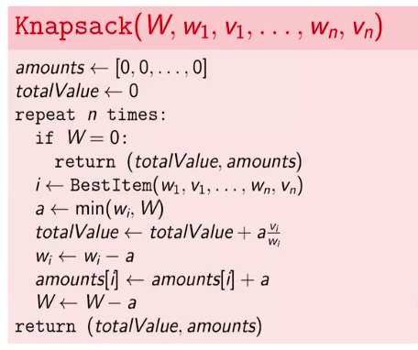
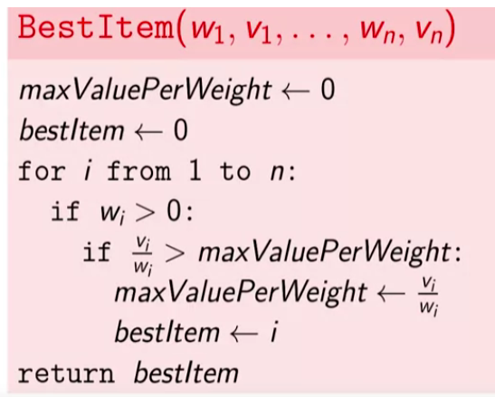
בעיית התרמיל- קוד

Slide 66

ניתוח זמן ריצה
בכל שלב- בכל פעם שנמלא את התרמיל בפריט-נרוץ על כל המחירים של התבלינים לפי וניקח את המקסימלי שיש ושעדין לא לקחנו.
ולכן זמן הריצה יהיה On²

Slide 67
אפשרות נוספת לקוד:
נמיין את הפריטים לפי
ובכל שלב במקום לחפש את המקסימום ניקח לפי הסדר של המיון

Slide 68
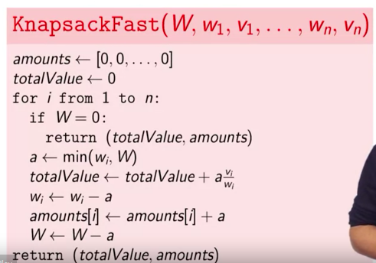
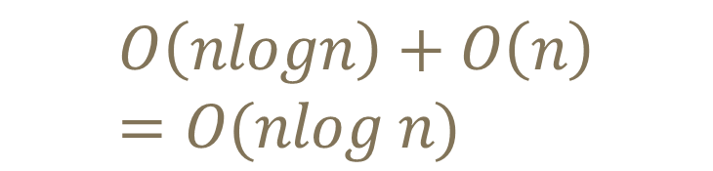
כללים נפוצים
בעיית התרמיל-
מימוש יעיל
$$O\left(nlogn\right)+O\left(n\right)=O(nlog n)$$

Slide 69


